Slide 1
Vorlesung Netzwerksicherheit
Sommersemester 2022
Mo. 14-16 Uhr

Slide 2
VPN
Kapitel 6

Slide 3
Eigenschaften Privater Netzwerke
Zugriff eingeschränkt (physikalische Anwesenheit notwendig)
Vertrauen
Netzwerkinfrastruktur
Router / Switches
Access Points
Server (Fileserver, Webserver, Mailserver, …)
Arbeitsplatzrechner
Scanner / Drucker
Teilnehmer
Mitarbeiter
Administratoren
Gäste (evtl. in eigenem VLAN)

Slide 4

Private Netzwerke
Private Netzwerke sind
lokale Netzwerke (LAN) innerhalb eines Gebäudes
WLAN mit Zugangsbeschränkung
“Dark-Fiber”-Verbindungen zwischen Geschäfts-Standorten
Das Internet…

Slide 5
Private Netzwerke
Private Netzwerke sind
lokale Netzwerke (LAN) innerhalb eines Gebäudes
WLAN mit Zugangsbeschränkung
“Dark-Fiber”-Verbindungen zwischen Geschäfts-Standorten
Das Internet…

Slide 6
private Netzwerke
“Nicht-Private Netzwerke”?
Offensichtlich: Netzwerke, von jemand anderem
Öffentliche WLANs
Das Internet
Vertrauen? Eher nicht!
Aber: Insb. das Internet ist schnell und günstig (im Vergleich zu “Dark-Fiber”)
Vertrauliche Unternehmenskommunikation über das Internet
Erlaubt Homeoffice (insb. zu Corona-Zeiten)
Erlaubt “Roadwarrior” (Reisende Verkäufer, Kundendienst, …)
Aber:
Kommunikation (Metadaten und Inhalte) einsehbar
Kommunikation manipulierbar
Was ist mit Zugriff auf interne Ressourcen (Intranet, Drucker, …)

Slide 7
Private Netzwerke
Vertrauenswürdige Erweiterung eines privaten Netzwerks
Unterhalt eigener Leitungen zwischen Standorten
Keine Anbindung aller Mitarbeiter im Homeoffice
Außerhalb des eigenen Geschäftsbereichs und teuer
Miete einer MPLS-Verbindung eines Telekommunikationsanbieters
Geswitchte Verbindung meiner Standorte durch das Netz des Telkos “IPVPN”
Ist der Anbieter vertrauenswürdig?
Einrichtung eines Virtuellen Privaten Netzwerks (VPN)
Kommunikation (abgesichert: verschlüsselt, authentifiziert) über das Internet
Günstig
Flexibel an unterschiedlichen Standorten einsetzbar
Vertrauen in den Hersteller und die Implementierung

Slide 8
Virtuelle Private Netzwerke
Anforderungen an VPNs
Selbst, wenn jemand übertragene Pakete mitlesen kann, soll der Inhalt der Verbindung vertraulich bleiben
Pakete können nicht ohne Kenntnisnahme durch Dritte verändert werden
Es können keine Pakete oder Informationen in eine Verbindung eingeschleust werden
Es können einzelne Pakete anhand von Metadaten unterdrückt werden, es können aber nicht spezifische Inhalte gezielt unterdrückt werden
Wahrung der o.g. Schutzziele
Verschlüsselung von Paketen zum Schutz der Vertraulichkeit
MAC-Funktion zum Schutz der Integrität und Authentizität von Inhalten
Sichere Schlüsselverteilung

Slide 9

Virtuelle Private Netzwerke
Tunnel
Grundlegendes theoretisches Konzept für VPNs
Idee eines virtuellen “Overlay”-Netzwerks über das Internet
D.h. bei zwei unterschiedlichen Standorten (etwa Köln und Bonn), ist die Netzwerkdistanz zwischen zwei VPN-Routern lediglich ein Hop
Unabhängig von der tatsächlichen Anzahl an Hops durch das Internet
Pakete werden zwar von Routern im Internet weitergeleitet, dabei aber nicht verändert (etwa die TTL bleibt erhalten)

Slide 10
Virtuelle Private Netzwerke
Tunnel
Symmetrische Verschlüsselung & Message Authentication Codes (MAC)
Sicherer Schlüsseltausch beim Verbindungsaufbau
Schlüsselverteilung analog zum authentifizierten Netzzugang
Zugangskontrolle: Wer Zugang benötigt, bekommt einen Schlüssel
Authentifikation des Tunnels
Vertraulichkeit des Schlüsseltauschs
Keine Schlüssel-Metadaten (z.B. Benutzerkennung, E-Mail, …) im Klartext
Implementiert mittels Key-Derivation-Funktionen und Diffie-Hellman- oder RSA-Verfahren zum Aushandeln von Verbindungsschlüsseln

Slide 11
Virtuelle Private Netzwerke
IP
ESP
Tunnel vergrößern die Komplexität des Protokollstacks
IP
UDP
IP
ESP
L2TP
ESP
GRE
PPP
IP
IP
IP
IP
TCP
TCP
TCP
TCP
Data
Data
Data
Data
ESP
ESP
ESP
Regular packet
IPsec Tunnel
GRE Tunnel
L2TP Tunnel

Slide 12
Virtuelle Private Netzwerke
Tunnel (Beispiel: IPSec)
IPSec ist nur eine Möglichkeit, virtuelle Overlays zu erstellen
Es gibt weitere Tools, die einen einfachen Tunnelaufbau ermöglichen
GRE – Generic Routing and Encapsulation
Fügt einen eigenen Header (Nummer 47) hinzu
Hauptsächlich von Cisco für Site-2-Site-VPNs verwendet
L2TP – Layer 2 Transport Protocol
Baut eine “Tunnel”-Verbindung mittels PPP über UDP (Port 1701) auf
Hauptsächlich verfügbar für Windows, Mac, iOS, Android
Aber: keine Verschlüsselung
IPSec-Verschlüsselung sollte aufbauend genutzt werden
GRE und L2TP erzeugen beim Verbindungsaufbau Netzwerk-Interfaces
GRE- und L2TP-Tunnel haben mehr “per packet overhead” als IPSec

Slide 13
Virtuelle Private Netzwerke
Tunnel-Verschüsselung
Symmetrische Verschlüsselung mit zwei Funktionen
m’ = F(k,m) - Symmetrische Verschlüsslungsfunktion
m = F⁻¹(k,m’) - Symmetrische Entschlüsselungsfunktion
Dabei gilt: Wenn m’ = F(k,m), dann m = F⁻¹(k,m’)
Anforderungen an die Verschlüsselung
Große Schlüssel, so dass der Schlüssel nicht erraten werden kann
Keine schwachen Schlüssel
Große Blöcke, so dass der Initialisierungsvektor nicht mehrfach genutzt wird
Ausgabe soll nicht von zufälligen Daten unterscheidbar sein
Formell: Wenn die Cipher-Stärke n Bits ist, dann soll es 2 ^{n} - Schritte benötigen, um zu zeigen, dass die Daten nicht zufällig sind

Slide 14
Virtuelle Private Netzwerke
Tunnel-Integrität
Hashfunktionen mappen beliebig lange Nachricht auf Digest fester Länge
d = H(m)
Üblicherweise: 128 – 512 Bits
Für jede Hashfunktion soll das berechnete Digest nicht von zufälligen Daten unterschieden werden
Wenn H(m₁) = H(m₂), dann m₁ = m₂
Gilt natürlich nicht!
Kollisionen müssen selten sein (versehentliche oder bewusst herbeigeführte)

Slide 15
Virtuelle Private Netzwerke
Tunnel-Integrität
Angriffe gegen Hashfunktionen
Urbild-Angriff (1)
Für ein gegebenes Digest d soll eine Nachricht m gefunden werden, so dass d = H(m)
Urbild-Angriff (2)
Für eine gegebene Nachricht m soll eine weitere Nachricht m’ gefunden werden, für die gilt
m ≠ m’
H(m) = H(m’)

Slide 16
Virtuelle Private Netzwerke
Tunnel-Integrität
Kollisionen erzwingen
Es sollen zwei Nachrichten m, m’ gefunden werden, für die gilt
H(m) = H(m’)
Die Anzahl der Bits ist entscheidend (Geburtstagsproblem)
Mit n Bits wird eine Kollision erwartet nach Nachrichten
MD5
128 Bits
SHA-1
160 Bits
SHA-256
256 Bits

Slide 17
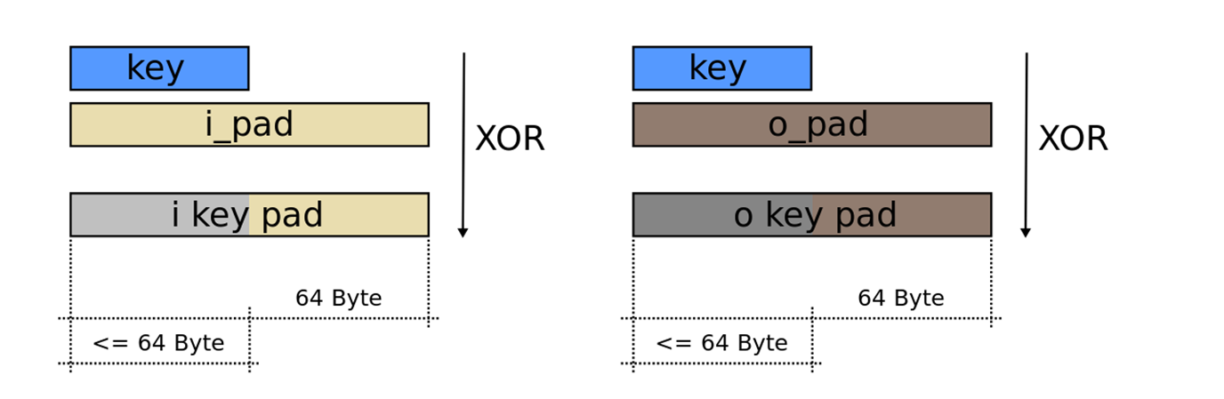
Virtuelle Private Netzwerke
Tunnel-Integrität (HMAC)
Keyed Hash-Funktionen (als Message Authentication Code)
Wie Hash-Funktionen, nur mit einem weiteren Parameter, dem Schlüssel
Für die Erstellung und Verifikation eines HMAC wird der Key benötigt
Dieser ist i.d.R. ebenfalls geheim

Slide 18
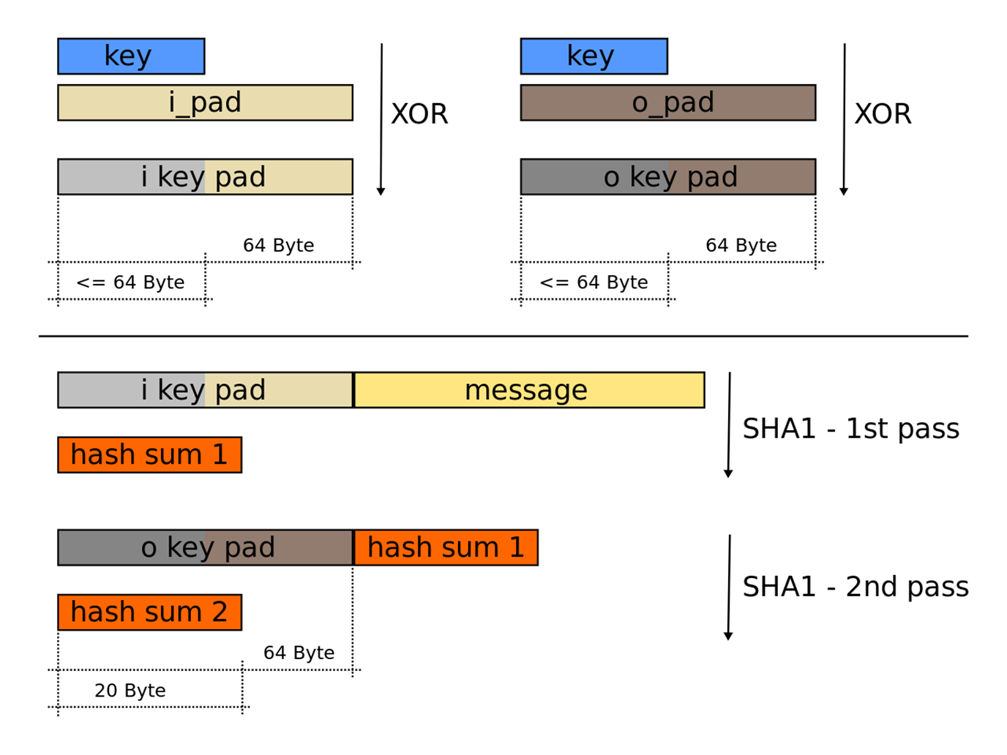
Virtuelle Private Netzwerke
Tunnel-Integrität (HMAC)
Notes:
o_key_pad ← key xor [0x5c * blockSize] // Outer padded key
i_key_pad ← key xor [0x36 * blockSize] // Inner padded key

Slide 19
IPSec
IPSec ist ein Sicherheitsprotokoll für das Internet
Arbeitet auf Layer 3 und ist daher transparent für Anwendungen
In allen gängigen Betriebssystemen implementiert
Ermöglicht Verschlüsselung und Authentifikation von IP-Paketen
Bestandteil der IPv6 Extension Header
Authentication Header (AH)
Paket-Authentifikation mittels HMAC (Paket stammt vom Absender)
Erlaubt Integritätsprüfung (Paket wurde nicht verändert)
Encapsulated Security Payload (ESP)
Paket Authentifikation mittels HMAC
(Symmetrische) Verschlüsselung sichert Vertraulichkeit

Slide 20
IPSec
Begriffserklärung
Peer
Computer, der IPSec unterstützt
Traffic-Selector
Beschreibt eine Seite der IPSec-Verbindungen
IP-Adressen
Layer-4-Protokoll (TCP, UDP, ICMP, …)
Ports (falls für L4 relevant)
Action
Beschreibt, was mit den Paketen beim Versand passieren soll
Bypass: Pakete ohne Änderung weiterleiten
Drop: Pakete verwerfen
Protect: IPSec auf das Paket anwenden

Slide 21
IPSec
Begriffserklärung
Methode / Modus
Definiert, wie Pakete geschützt werden (ESP? / AH?)
Tunnel- oder Transportmodus (IPv6-Kapitel)
Security Association (SA)
Beschreibt, was mit Traffic passiert
Enthaltene Informationen
Source traffic selector
Destination traffic selector
Methods & Keys
Peer
Richtung (inbound / outbound)
Time and/or volume limited
OS-eindeutiger 32-Bit-Wert (Security Parameter Index)
Notes:
SPI erlaubt Zuordnung von Verbindungen innerhalb eines OS

Slide 22
IPSec
Begriffserklärung
Security Policy (SP)
Source traffic selector
Destination traffic selector
Request Flags
Action
Ähnlich einer Security Association aber unidirektional
Implementierungen verbinden in- und outbound SPs und erzwingen ähnliche Aktionen und Methoden
Security Policy Database (SPD)
Liste von SP-Elementen
Ändern sich nicht dynamisch (es handelt sich um definierte Richtlinien)
Existierende SP bedeuten nicht, dass auch passende SA existieren

Slide 23
IPSec
Begriffserklärung
SPD Cache
Hält SP-Einträge aus der Datenbank im Speicher
Einträge müssen nicht (immer) mit der SPD übereinstimmen
Security Association Database (SAD)
Beinhaltet alle Security Associations
Inbound-Tabelle sortiert nach SPI
Outbound-Tabelle sortiert nach Traffic Selektoren
Eintrag hat nicht zwingend eine Entsprechung im SPD-Cache
PAD - Peer Authentication Database
Beschreibt Peers und wie sie sich ausweisen (IP-Adressen, DNS-Namen)
Hält Information darüber, wie Peers authentifiziert werden (IKE, Zertifikate, PSK, ...)

Slide 24
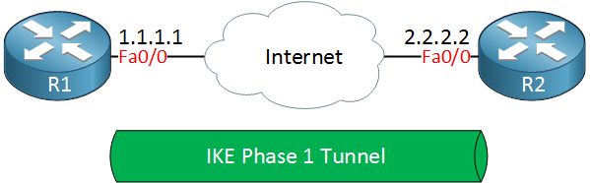
IPSec-Ablauf
Aufbau eines IPSec-Tunnels mittels Internet Key Exchange-Protokoll (IKE)
2 Phasen: IKE Phase I und IKE Phase II
ISAKMP-Tunnel (Internet Security Association and Key Management Protocol)
Austausch von Management-Daten (Grundlage für den Aufbau des zweiten Tunnels, Versand von Keepalives, …)
Notes:
https://networklessons.com/cisco/ccie-routing-switching/ipsec-internet-protocol-security

Slide 25
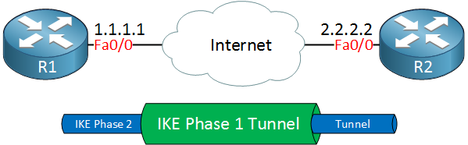
IPSec-Ablauf
Aufbau eines IPSec-Tunnels mittels Internet Key Exchange-Protokoll (IKE)
2 Phasen: IKE Phase I und IKE Phase II
Phase-II-Tunnel oder IPSec-Tunnel auf Basis der Security Associations
Notes:
https://networklessons.com/cisco/ccie-routing-switching/ipsec-internet-protocol-security

Slide 26
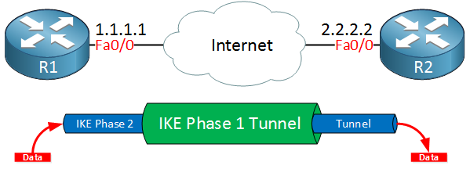
IPSec-Ablauf
Aufbau eines IPSec-Tunnels mittels Internet Key Exchange-Protokoll (IKE)
2 Phasen: IKE Phase I und IKE Phase II
Austausch von Payload über IPSec-Tunnel
Verschlüsselung und Authentifikation im Anschluss mittels AH/ESP-Protokoll
Notes:
https://networklessons.com/cisco/ccie-routing-switching/ipsec-internet-protocol-security

Slide 27
IPSec-Ablauf
Annahme: SPD wird für die Verarbeitung aller Pakete befragt
Default „Drop“ oder „Bypass“
Ein Daemon erstellt Einträge im SPD-Cache und in der SAD (entspr. lokaler Konfiguration)
IPSec-Stack des Betriebssystems fragt bei der Paketbearbeitung SAs von diesem Daemon ab
Ausgehende Paketverarbeitung
Paket wird gegen SPD-Cache getestet
Match: Folge Anweisung der SA
Kein Match: teste Paket gegen SPD
Falls „Drop“ oder „Bypass“ führe Aktion aus, füge Eintrag in SPD-Cache hinzu
Falls „Protect“, frage SA vom Daemon ab und handle entsprechend
Füge Einträge der SAD und dem SPD-Cache hinzu

Slide 28
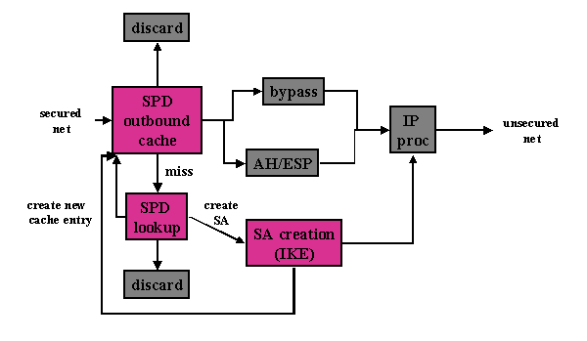
IPSec-Ablauf
Notes:
Bild aus Slideset: https://www.ietf.org/proceedings/53/slides/ipsec-4/sld001.htm (Folie 13)

Slide 29
IPSec-Ablauf
Eingehende Paketverarbeitung
SPI aus dem Paket-Header wird gesucht
Matching auf passenden Eintrag in der SAD
Kein Match: Drop
Match: Entschlüsseln des Payloads und Prüfen der Authentifikation
Prüfe im SPD-Cache, ob das entschlüsselte Paket einer Security Association (SA) aus der Security Association Database (SAD) entspricht
Falls nicht: Drop

Slide 30
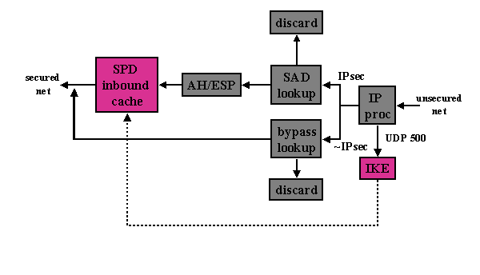
IPSec-Ablauf
Notes:
Bild aus Slideset: https://www.ietf.org/proceedings/53/slides/ipsec-4/sld001.htm (Folie 14)

Slide 31
Weitere VPN-Implementierungen
Wireguard
(schauen wir uns gleich näher an)
OpenVPN
(hat vermutlich jeder schon einmal genutzt?)
Microsoft Always-On-VPN / DirectAccess
erlaubt unterschiedliche Technologien für das VPN
„Always-On“ heißt, wird schon vor der Anmeldung gestartet
Wichtig für den Betrieb in Windows-Domänen

Slide 32
Wireguard
Motivation
Andere Lösungen sind zu groß und zu kompliziert
Wireguard soll einfach zu auditieren sein!
Wireguard soll ein einfaches Interface haben
Linux-Kernel basierter Tunnelaufbau
Erstellen eines Netzwerk-Interfaces
Authentifikation und Schlüsseltausch mittels Public-Key-Crypto
Einfache Konfiguration
Wireguard ist Bestandteil des Linux-Kernels
Es gibt Userspace-Implementierungen (z.B. für Windows)
deutlich weniger performant

Slide 33
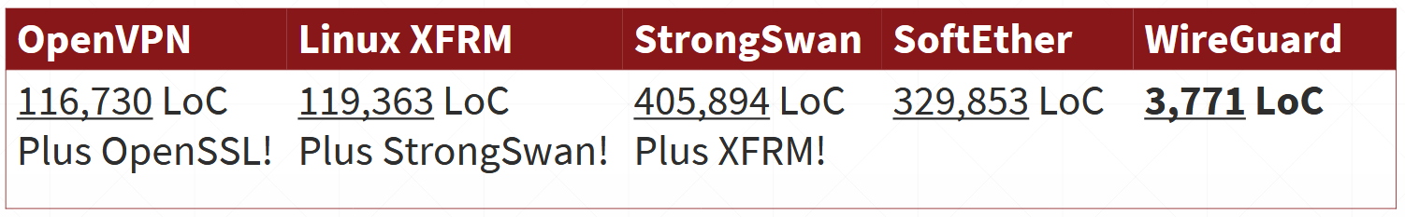
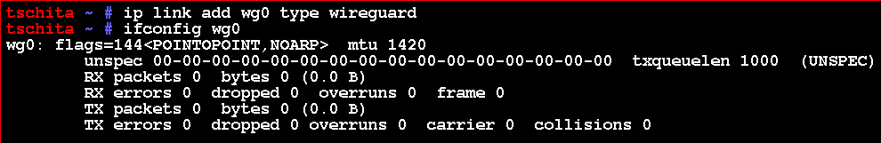
Wireguard
Einfach zu auditieren?
Einfaches Benutzerinterface
Erstellen eines Netzwerkinterfaces

Slide 34

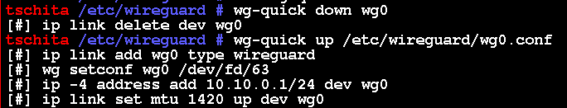
Wireguard
Authentifikation und Schlüsseltausch mittels Public-Key-Crypto („Cryptokey-Routing“)
Userspace-Tools („wireguard-tools“-Paket)
wg – Konfigurationswerkzeug
wg-quick – Tunnel-Steuerungswerkzeug

Slide 35
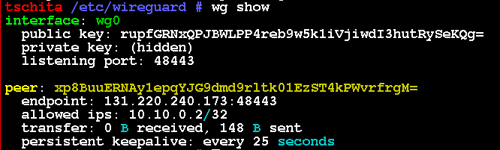
Wireguard
Erfolgreiche Verbindung

Slide 36
Wireguard
Konfiguration CryptokeyRouting
Grundlegendes Konzept ist die Assoziation zwischen einem öffentlichen Schlüssel eines Peers (Clients) und der IP, die der Peer verwenden darf
Ein Wireguard-Interface (lokal) hat
Einen privaten Schlüssel
Einen UDP-Listen-Port
Eine Liste von Peers
Ein Peer
Wird über den öffentlichen Schlüssel identifiziert
Liste assoziierter (erlaubter) IP-Adressen
Optional eine Endpunkt-IP inkl. Port

Slide 37
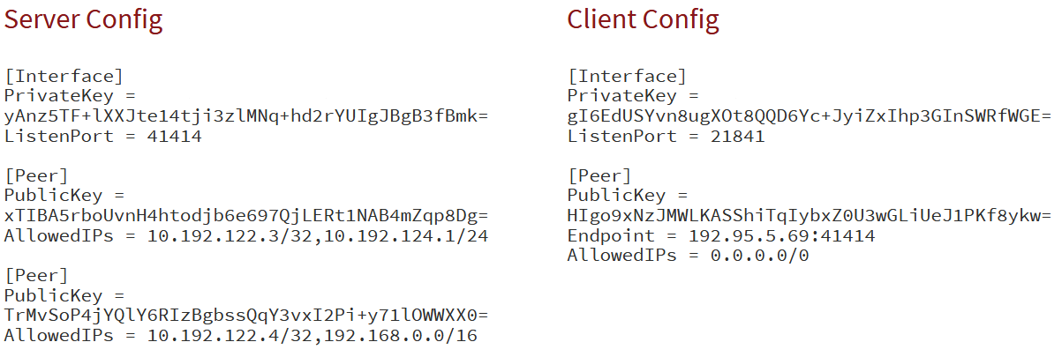
Wireguard

Slide 38
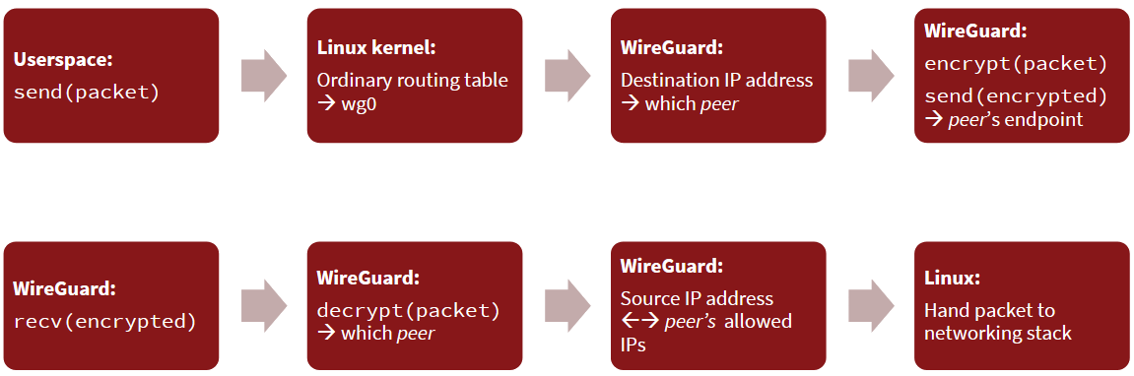
Wireguard-Ablauf
CryptokeyRouting

Slide 39
Wireguard-Ablauf
CryptokeyRouting
Vereinfacht die Systemadministration, z.B. von iptables
Eingehende Pakete von 10.10.0.2 auf wg0
sind definitv von dem entsprechenden Peer
wurden verschlüsselt übertragen
Klar strukturierte (Interface-orientierte) Regeln in iptables

Slide 40
Wireguard-Technik
Zugrundeliegende Crypto:
Noise Protocol Framework (noiseprotocol.org)
Extra für den Kernelspace implementiertes Protokoll Noise_IKpsk2
Moderne Crypto
Curve25519 (Elliptische Kurve)
BLAKE2s (Hash-Funktion)
ChaCha20 (Verschlüsselung)
Poly1305 (MAC)
Negativ: Keine großen Spielräume bei der Auswahl der Krypto-Verfahren
Derzeit vielleicht gar nicht nötig?

Slide 41
Ende
Vielen Dank für die Aufmerksamkeit!
Fragen?
Nächste Vorlesung:
Montag, 20. Juni 2022
Nächste Übung:
Dienstag, 14. Juni 2022 – 16 Uhr
Abgabe des Übungszettels 8 bis morgen – 16 Uhr
Klausurtermine (vorläufig):
1. Klausurtermin: 15. Juli 2022 im Zeitraum 15 - 18 Uhr
2. Klausurtermin: 29. August 2022 im Zeitraum 10 - 13 Uhr

